Slide 1


NHIỆT LIỆT CHÀO MỪNG
QUÍ THẦY CÔ GIÁO

Slide 2


KHỞI ĐỘNG
non
Ong
học
việc
The little bee

Slide 3
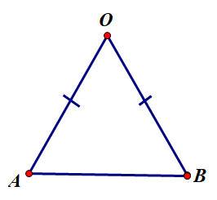
KHỞI ĐỘNG
Câu 1: Cho hình vẽ:
Biết OA = OB.
Hãy so sánh góc A
và góc B.
( tính chất tam giác cân)

Slide 4
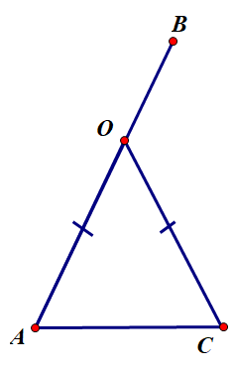
KHỞI ĐỘNG
Câu 2: Cho hình vẽ:
Tính góc BOC.
( góc ngoài của tam giác)
Mà
( tính chất tam giác cân)
Nên hay

Slide 5
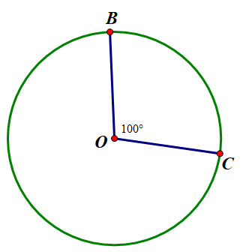
KHỞI ĐỘNG
Câu 3: Cho hình vẽ:
Tính số đo cung BC nhỏ.
Số đo cung BC nhỏ bằng 100⁰ ( Góc ở tâm)

Slide 6
KHỞI ĐỘNG
HỌC TẬP
CHĂM CHỈ
RÈN KNS
NHƯ ONG NON
The little bee

Slide 7
?. Các góc trong các hình vẽ sau, góc nào là góc
nội tiếp, góc nào không phải góc nội tiếp? Vì sao?
C
A
O
H1
H1
H2
H2
H3
B
O
O
A
C
H4
H4
H5
H6
H6
O
O
B
A
O
O
H7
O
H7
H8
H9
B
C

Slide 8
Trong một đường tròn, số đo của góc nội tiếp bằng nửa số đo cung bị chắn.
A
B
a) Tâm O nằm trên một cạnh của góc BAC
O
C
GT
BAC : gãc néi tiÕp (O)
C
A
KL
BAC = s® BC
b)Tâm O nằm bên trong góc BAC
O
B
Chứng minh .
Ta phân biệt ba trường hợp:
D
- Tâm đường tròn nằm trên một cạnh của góc.
A
- Tâm đường tròn nằm bên trong góc.
c)Tâm O nằm bên ngoài góc BAC
- Tâm đường tròn nằm bên ngoài góc.
O
B
C

Slide 9
HÌNH VẼ
Hệ quả (SGK/74,75):
D
A
Trong một đường tròn:
Các góc nội tiếp bằng nhau chắn các cung bằng nhau .
O
B
F
A'
b) Các góc nội tiếp cùng chắn một cung hoặc chắn các cung bằng nhau thì bằng nhau.
A
C
E
O
A
c) Góc nội tiếp (nhỏ hơn hoặc bằng 90⁰) có số đo bằng nửa số đo của góc ở tâm cùng chắn một cung.
C
B
O
d) Góc nội tiếp chắn nửa đường tròn là góc vuông.
B
A
C
C
B
O

Slide 10
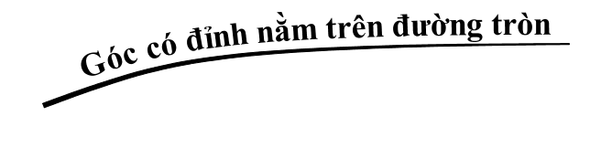

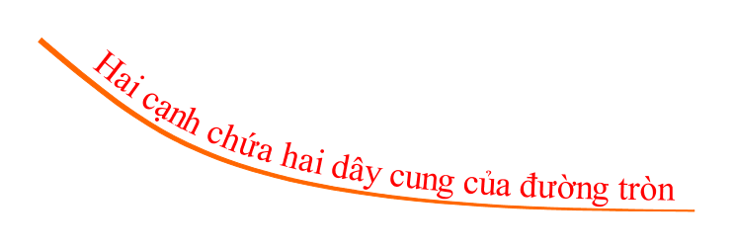
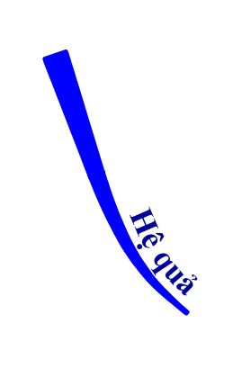


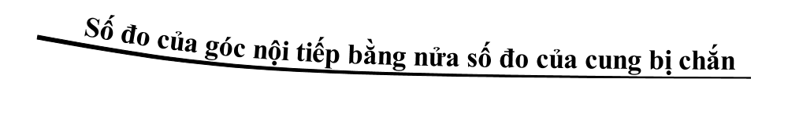
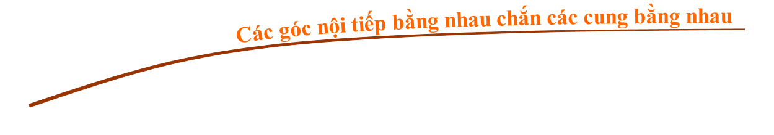
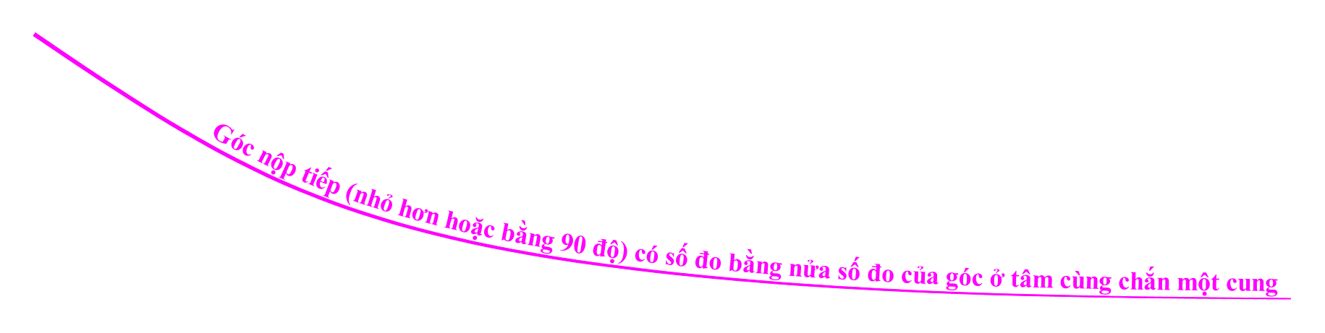
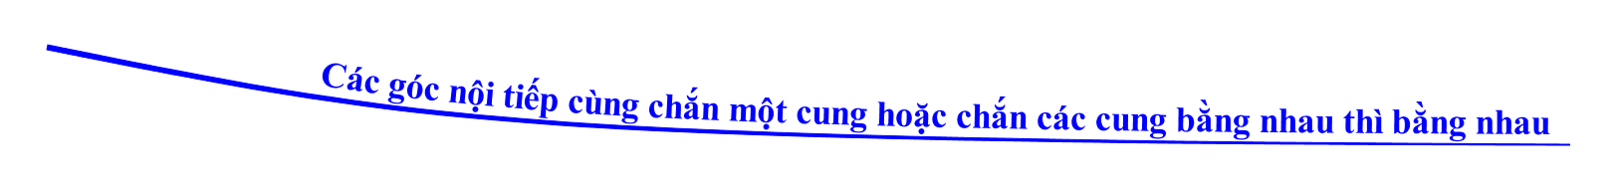
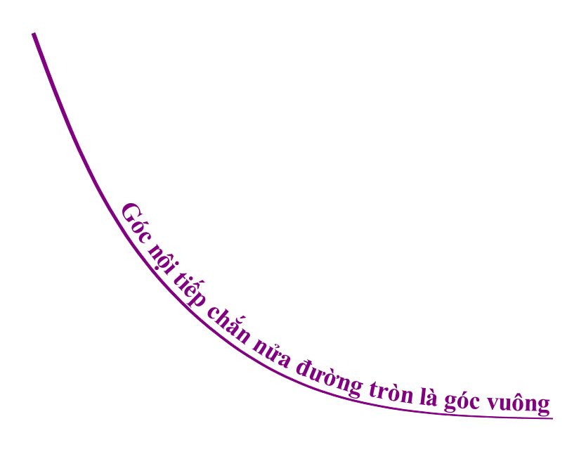

Slide 11
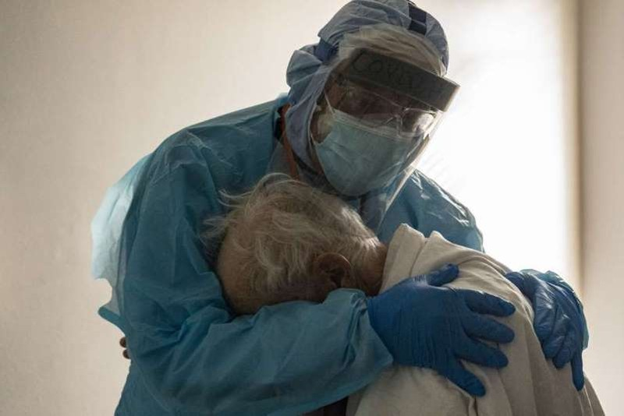
Bác sĩ là lực lượng tuyến đầu trải qua những gian lao, vất vả để bảo vệ tính mạng, sức khỏe Nhân dân.
Trò chơi: Đây là ai ?
Câu 1
Câu 2
Câu 3
Câu 4

Slide 12
Món quà may mắn
Bạn nhận được một tràng vỗ tay của cả lớp và mở được 1 mảnh ghép.

Slide 13
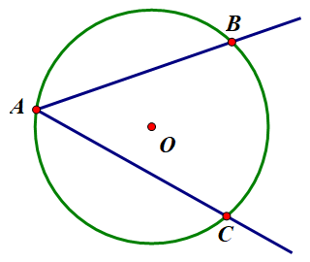
Câu 2:
Góc BAC là góc …..
Góc nội tiếp

Slide 14
Câu 3: Trong một đường tròn, số đo của góc nội tiếp bằng …..số đo của cung bị chắn.
Nửa

Slide 15
Câu 4: Các góc nội tiếp cùng chắn một cung thì ……….
Bằng nhau

Slide 16

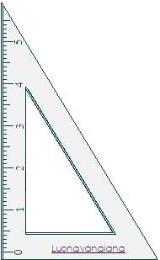
Muốn xác định tâm của một đường tròn mà chỉ dùng êke thì phải làm như thế nào ?
O

Slide 17
HƯỚNG DẪN HỌC NHÀ
* Lý thuyết: Học thuộc định nghĩa, định lí , hệ quả.
* Bài tập: - Chứng minh trường hợp còn lại của góc nội tiếp
- Làm các bài tập: 15;16;19;21 (sgk75;76)

